Slide 1

CARINE I CARINSKO POSLOVANJE
III 2
prof. Nisera Ećo
e-mail: niseraeco@gmail.com
05.05.2020. godine

Slide 2
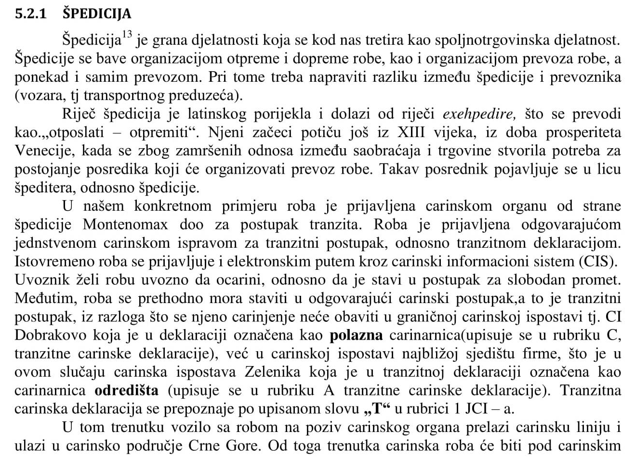


Slide 3
